Slide 1
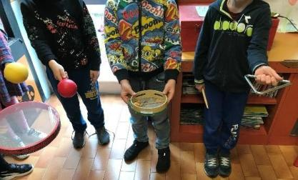
PROGETTO DI CIRCOLO “E.. LE…..MENTI DI CIRCOLO” A.S. 2023-24 DOCUMENTAZIONE
CLASSE 1^ IL GELSO
Le attività nella classe, partendo dalle finalità indicate nel PTOF, si sono articolate in continuità con la programmazione didattica, hanno seguito un approccio multidisciplinare e interdisciplinare, valorizzando le diverse identità e radici culturali degli alunni.
MUSICA
Ritmiamo “I mattoni della vita” con gli strumenti.
I bambini hanno cantato in coro la canzone “I mattoni della vita” a voce unica, a voci alternate, con solista e coro per il ritornello ed infine con gli strumenti l’hanno ritmata, per poi rappresentare le parti della canzone e lo strumento utilizzato.

Slide 2
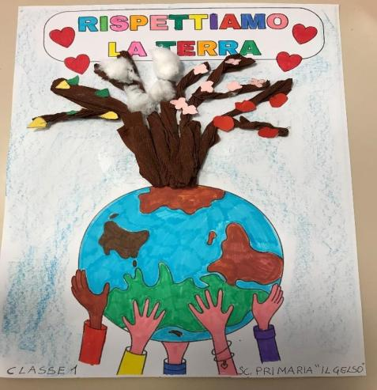
La giornata della terra
EDUCAZIONE CIVICA
La classe, come tutto il plesso, ha aderito all’iniziativa promossa dal Comune di Cesena che prevedeva la realizzazione di poster per festeggiare tale giornata.
I poster realizzati in gruppo sono stati poi appesi nei negozi delle vie del centro della città.

Slide 3
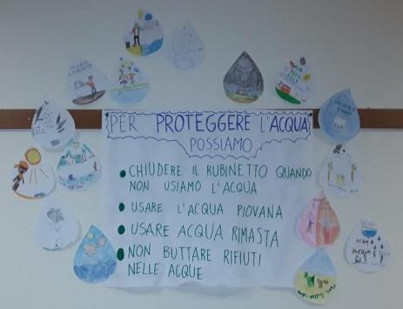
La giornata dell’acqua (attività a classi
aperte 1^ e 2^)
I bambini a gruppi si sono confrontati sui comportamenti che possano portare al risparmio idrico, infine hanno realizzato insieme immagini relative al percorso svolto.
GIORNATA:
“Mi illumino di meno”: la classe ha aderito alla giornata del risparmio energetico svolgendo una attività laboratoriale in cui hanno realizzato la girandola come pala eolica

Slide 4
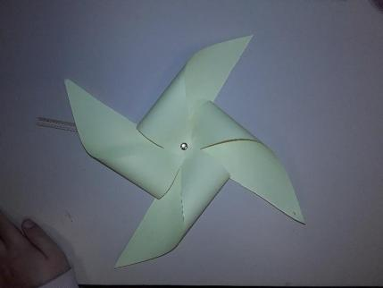
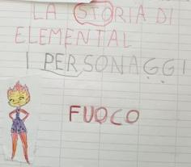
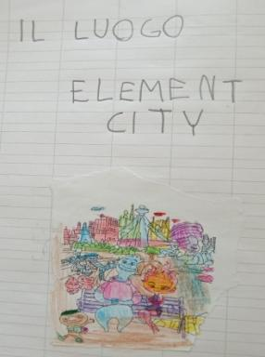
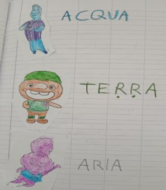
ITALIANO
Gli alunni hanno svolto un’attività di comprensione della storia “Elemental” individuando i personaggi e il luogo della storia.

Slide 5
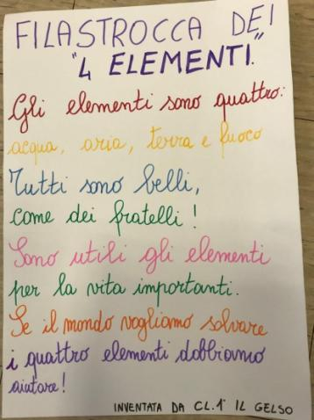
ATTIVITA’INTERDISCIPLINARE
Inventiamo una filastrocca e realizziamo un mandala: tutti i bambini, guidati dall’insegnante, hanno collaborato
nella composizione di una breve filastrocca sui 4 elementi e realizzato un poster che è stato appeso in classe.
L’attività si è conclusa con la realizzazione di un mandala.

Slide 6
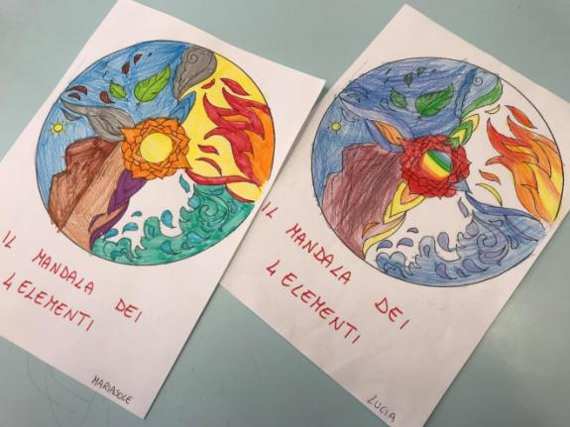
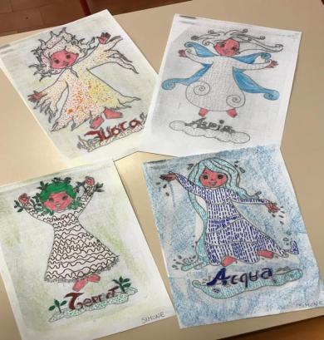
ARTE E IMMAGINE
Realizzazione dei 4 elementi con diverse tecniche

Slide 7
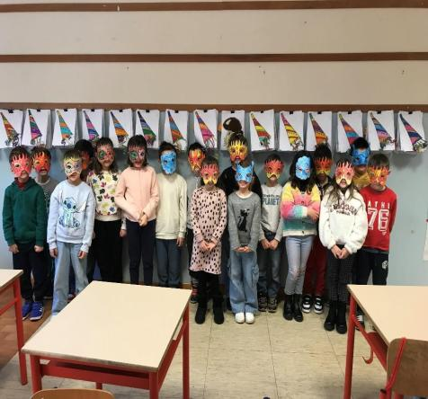
CARNEVALE CON I 4 ELEMENTI
I bambini nei giorni precedenti al Carnevale hanno costruito maschere raffiguranti i 4 elementi e nella giornata di festa le hanno indossate insieme a tutti gli alunni del plesso per mascherarsi.
TECNOLOGIA
I bambini, durante i vari percorsi di coding e pensiero computazionale hanno realizzato immagini relative ai 4 elementi.

Slide 8
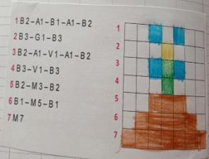
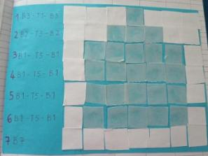
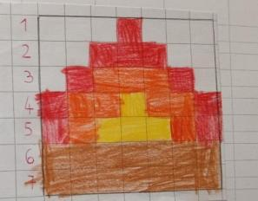
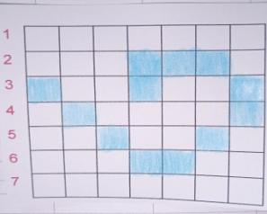
I quattro elementi in pixel art
Lavoro a classi aperte 1^ 2^ 3^
La porta dei 4 elementi:
I bambini divisi in gruppi hanno preparato le parti che andavano a comporre il murales, precedentemente progettato insieme.
In un secondo momento i gruppi si sono riuniti ed hanno
collaborato all’allestimento.

Slide 9
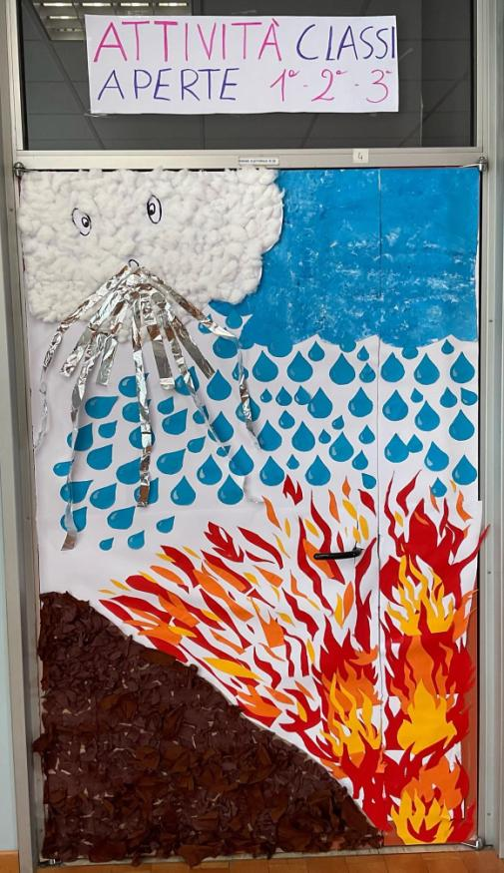

Slide 10
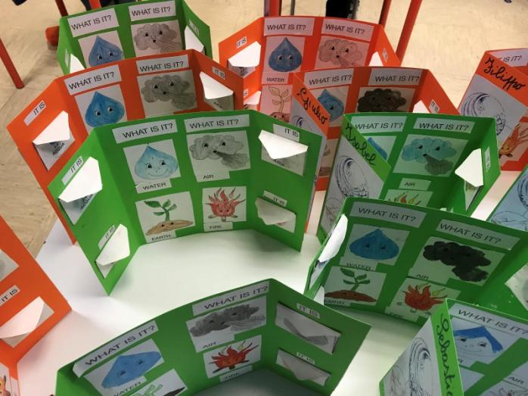
LINGUA INGLESE
Lapbook “Four elements”
L’attività si è svolta in diversi momenti: inizialmente si è presentato il vocabulary relativo ai 4 elementi (water, earth, air, fire) poi è stata abbinata la struttura linguistica WHAT IS IT? IT IS…..
Infine i bambini hanno inventato per ogni elemento un aggettivo, ad es. The fire is hot
PROGETTO DI PLESSO
MUSICAL con scenografie e spettacolo famiglie:”Elemental”
finale con le

Slide 11
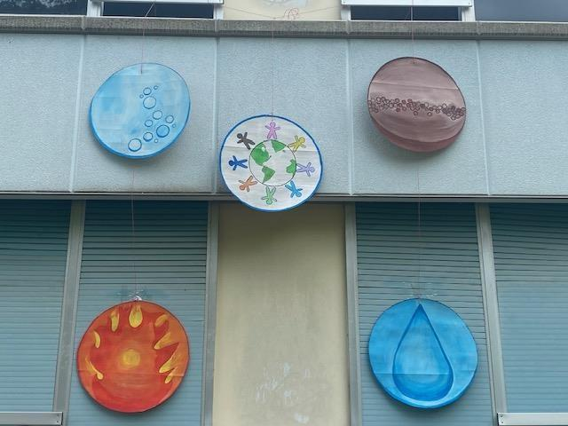
Il percorso è stato strutturato tenendo conto della grande valenza educativa e formativa delle arti sceniche finalizzate poi allo sviluppo di una messa in scena finale. Il laboratorio ha permesso ai bambini di conoscersi e migliorarsi attraverso la sperimentazione e l’apprendimento di tutti gli strumenti della comunicazione e dell’espressione propri della recitazione, del canto e della danza. Al contempo i bambini, interpretando i personaggi dei quattro elementi, concludono le attività relative al progetto di Circolo acquisendo sempre più consapevolezza dell’importanza di questi elementi così quotidiani, ma spesso scontati, per la salvaguardia del pianeta e dei suoi abitanti.

Slide 12
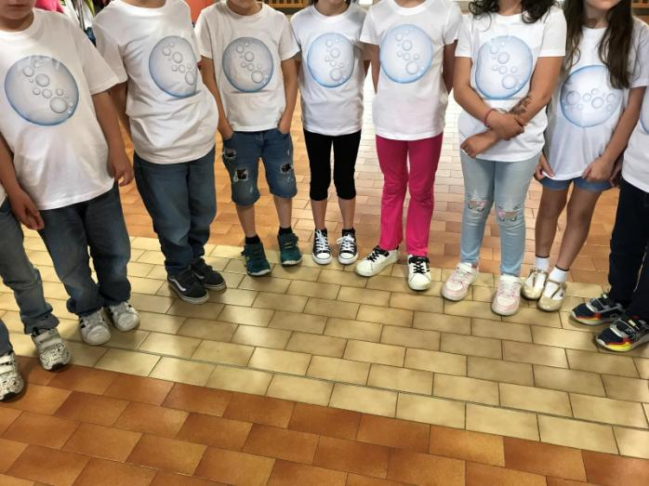
I bambini di classe 1 hanno interpretato l’elemento aria

